Slide 1



智能电表方案
移远通信 QuecPython
www.quectel.com

Slide 2
QuecPython概述
智能电表方案现状
智能电表方案二次开发

Slide 3




开发语言——QuecPython
跨平台
动态加载
应用代码无需改动，即可在多个Quectel物联网模组中无缝切换
动态地加载脚本
应用升级更加方便灵活
嵌入式普及率
越来越高
无需编译
简单易学
无需编译、所“写”即所“得”
编写调试一体化
自然语言编程，像写文章一样写代码
丰富的应用框架，编程菜鸟也能做产品
面向对象设计，不会C也能轻松做开发

Slide 4
QuecPython 跨平台框架示意
Python源代码
① Python源代码
② 被Python解释器
③ 翻译为Python字节码
④ 交给各个平台的虚拟机
⑤ 调用平台接口执行功能
Python解释器
+
Python字节码
平台1的
Python虚拟机
平台2的
Python虚拟机
平台N的
Python虚拟机
平台1
平台2
平台N

Slide 5



QuecPython 可以做哪些事情（适用行业）
1. 提供丰富的行业解决方案
云喇叭
智能定位器
门磁开关
4G网关
公网对讲机
DTU
电子学生证
两轮车仪表
工控仪表
贩卖机
移动支付
2. 行业应用基础框架
两轮车充电桩
两轮车仪表
4G电表
医疗器械
提供强大的功能模块，支撑客户业务开发
公有云平台对接功能
阿里云支付
微信对讲和语音消息收发
数据科学计算（NumPy）
TTS文本转语音

Slide 6
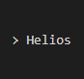


QuecPython 开发工具
HeliosSDK/ToolChain + QPYcom + VSCode/Plugin
多种开发工具助力开发者玩转QuecPython
HeliosSDK/ToolChain
面向高级开发者
可向系统底层添加更多的驱动、算法
可按需配置QuecPython虚拟机的特性
……
QPYcom集成工具
REPL交互
文件传输
固件合成与烧录
……
VSCode+Plugin
使用VSCode编写代码
使用插件QuecPython辅助开发：
REPL交互、文件传输、固件烧录
……

Slide 7
QuecPython 固件生成流程
QuecPython VSCode Plugin
(Original)
QuecPython Firmware
+
QuecPython Script Files
QPYcom
(New)
QuecPython Firmware
Download

Slide 8
QuecPython概述
智能电表方案现状
智能电表方案二次开发

Slide 9
智能电表方案开发有痛点，QuecPython来解救
痛点
QuecPython方案
出口海外
沉淀行业经验
国家或地区不确定，模组选型难定，困扰大
积累行业经验，可指导客户选型，减小客户困扰
开发周期长，跨平台性差
开发周期短，跨平台性强
使用OpenC开发，则开发环境、软件接口难统一，学习和开发周期长
形成了稳定的业务框架和底层组件，开发周期短；接口统一，多平台适用
硬件成本高
节约硬件成本
使用标准AT指令方式开发，则需外接MCU，硬件成本提高
节省MCU，节约硬件成本

Slide 10
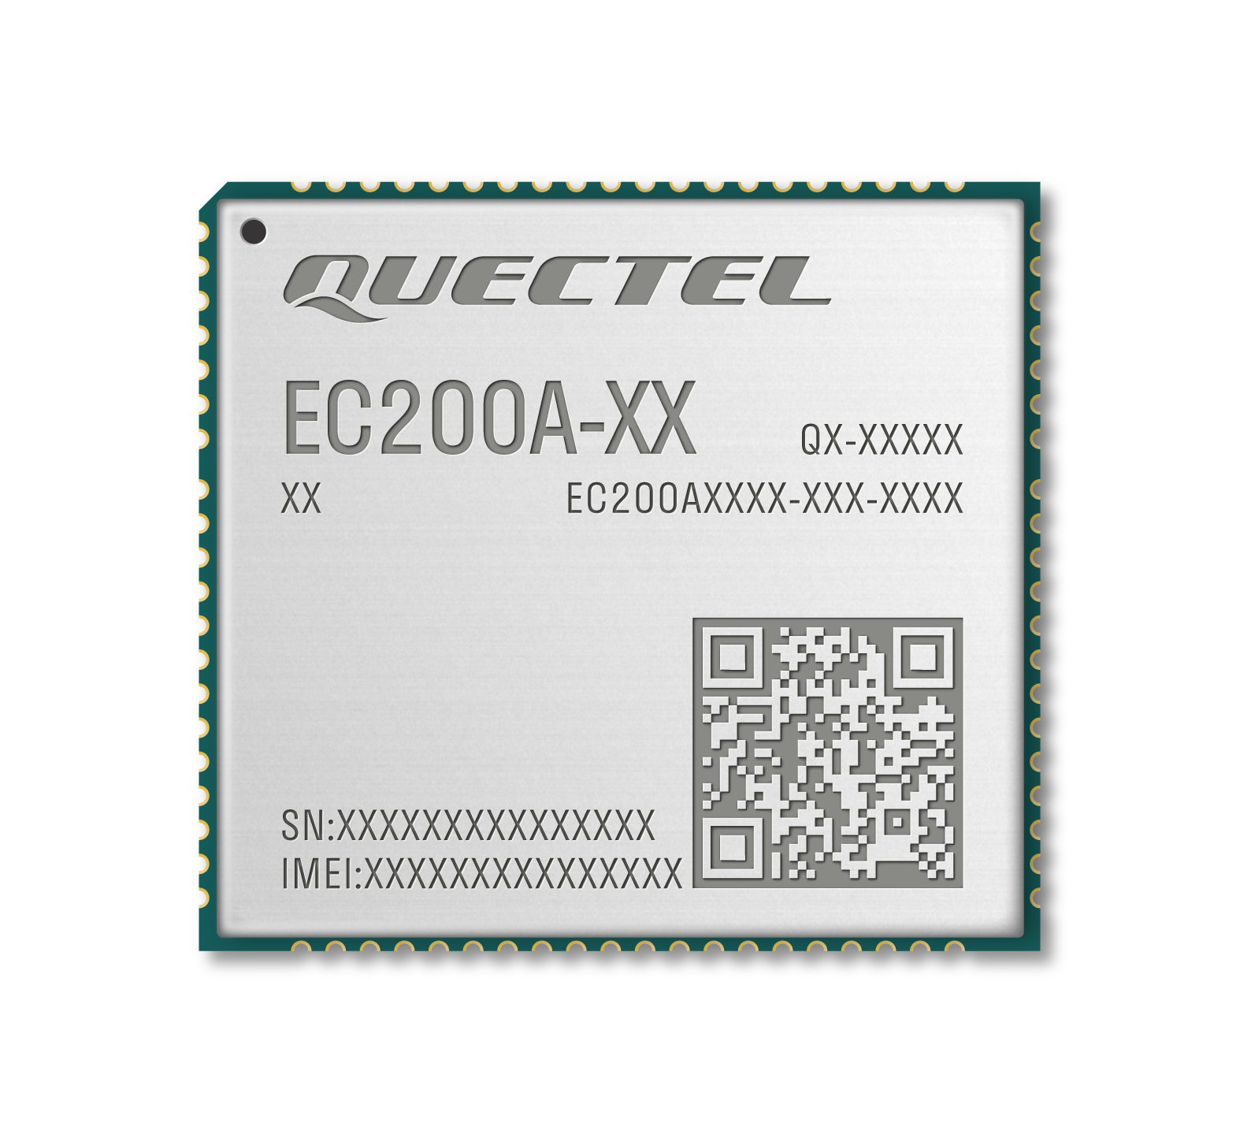
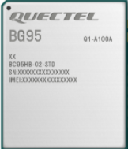

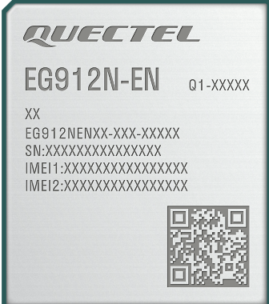
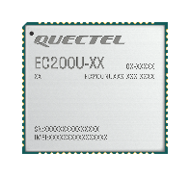
智能电表客户已量产模组
BG95 series#
Qualcomm MDM9205
19.9x23.6 mm
LGA
NB
EC200A-EU/AU
ASR 1803
32x29 mm
LCC
4G+3G+2G
EG912N-EN
ASR1603
FF: 25x29 mm
LGA
4G+2G
EC200U-EU
Unisoc 8910DM
FF: 31x28 mm
Pin EC2x/ EC200T/
4G+2G

Slide 11
成功案例
宁夏
多个客户项目开发中
河南
多个客户项目开发中
浙江
部分客户已实现量产，并已实现多个产品快速迭代
部分客户项目正在开发中
湖南
客户项目稳步开发，接近尾声，即将量产
广东（深圳）
多个客户项目开发中

Slide 12
QuecPython概述
智能电表方案现状
智能电表方案二次开发

Slide 13
智能电表硬件框图

Slide 14
智能电表功能框图

Slide 15






二次开发组件
EventMesh
事件管理器
RFC1662/DLMS
电表协议解析
网络管理
网络自动重连、状态管理
参数存储管理
持久化参数的增删查改
TCP模式管理
TCP客户端与服务器模式切换
FOTA
固件及应用升级

Slide 16
业务流程

Slide 17
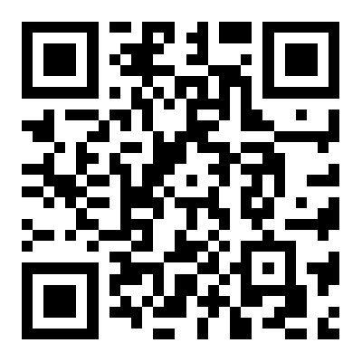
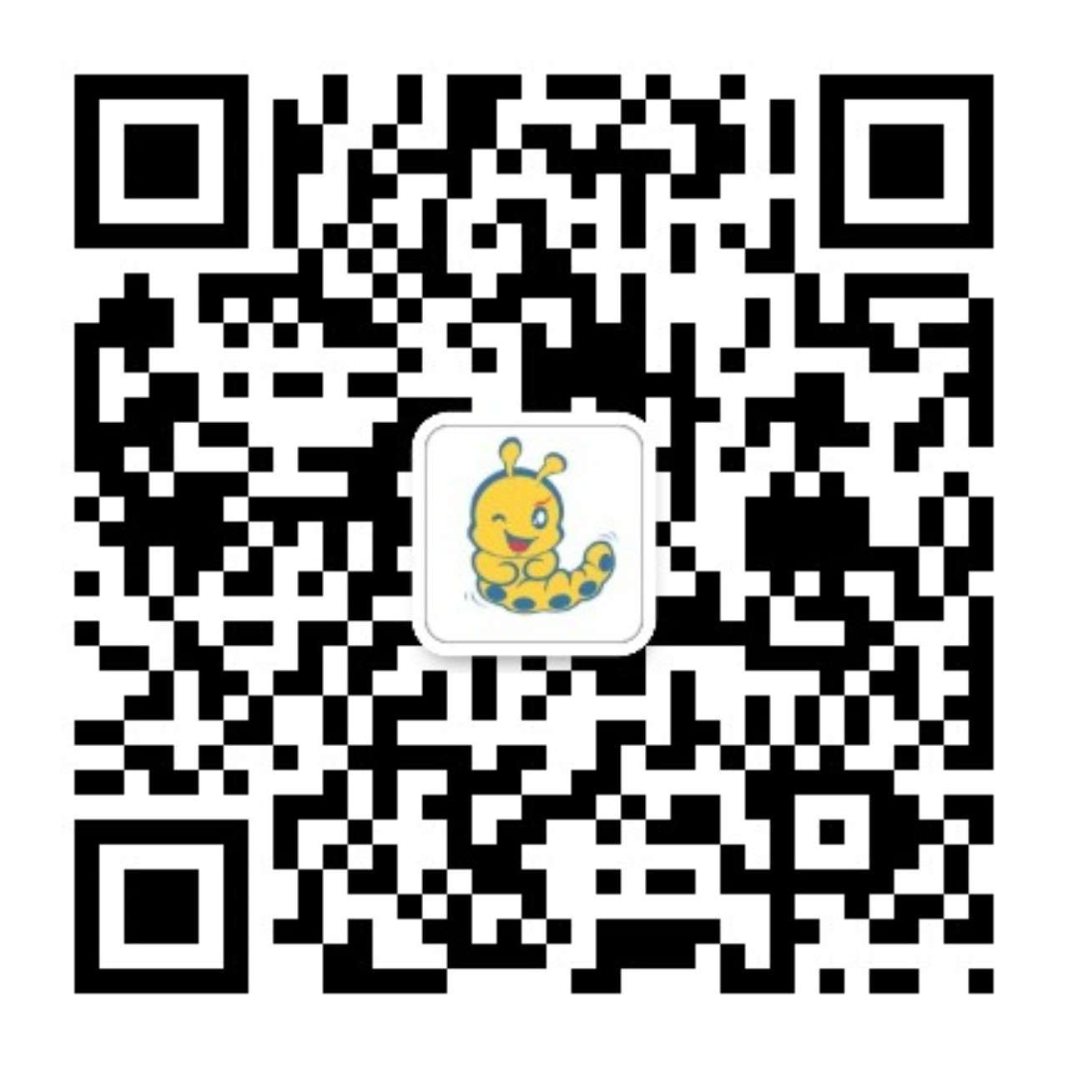
参考资料
Reference Materials
QuecPython官网：
https://python.quectel.com
QuecPython WIKI API文档：
https://python.quectel.com/wiki
Quectel 天猫旗舰店
https://yiyuanznsb.tmall.com/
QuecPython官方公众号

Slide 18




移联万物，志高行远
拥有行业最丰富、完整的产品线，一站式满足各种场景、各个地区的需求
采用全自动生产线、测试线，保障产品质量始终如一，同时具有超高性价比
建立了业内规模最大的研发团队，为客户提供及时、专业、贴心的技术支持 服务
持续研发新技术、新产品，率先发布5G、NB-IoT、C-V2X等产品
全国热线: 400 960 7678
上海市闵行区田林路1016号科技绿洲3期（B区）5号楼 200233
联系电话：+86 21 5108 6236 电子邮件：info@quectel.com 技术支持：support@quectel.com
www.quectel.com
移远微信公众号

